Slide 1



Slide 2
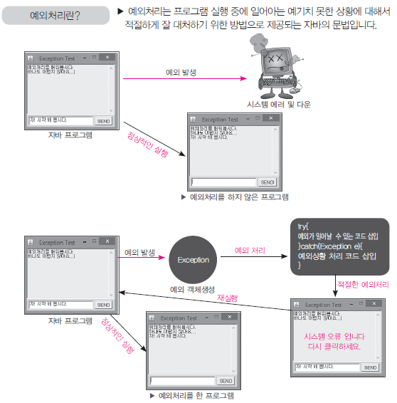
그림으로 살펴보기

Slide 3
1.예외처리란?
예외(Exception)상황이란 프로그램 실행 시 예상하지 못한 상황이 발생 되었을때 일어나는 것
숫자를 입력해야 하는 곳에 문자를 입력하는 상황
배열의 범위를 벗어난 값을 사용할 때 상황
파일을 읽고 쓸때 파일이 손상이 되었을때의 상황
예외(Exception)처리는 이러한 예외상황을 미리 예상하여 적절하게 처리하는 방법을 의미하고 자바에서는 예외처리는 객체와 문법적인 기능을 제공
Exception 객체
try, catch
finally

Slide 4
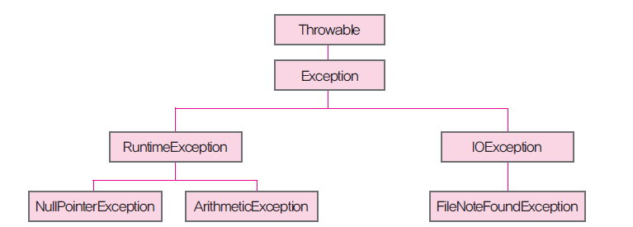
2.예외객체 상속 구조도
예외객체 상속 구조도

Slide 5
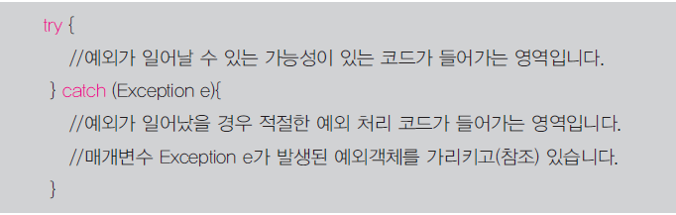
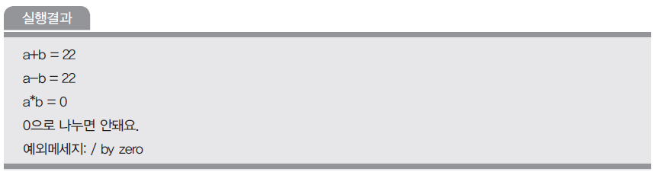
3.예외처리구문 – try와 catch
try~catch 예제1
실행소스 : source/ch10/ExceptionTest01.java

Slide 6
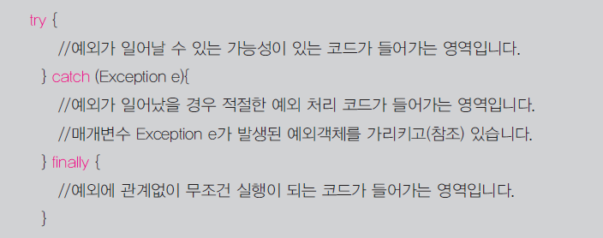
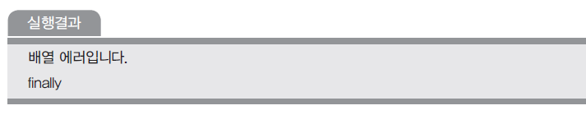
4.예외처리구문 – finally
finally 예제1
실행소스 : source/ch10/ExceptionTest02.java

Slide 7
Thank You !

